Slide 1

Curso de
Procesamiento Digital de Imágenes
Impartido por: Elena Martínez
Departamento de Ciencias de la Computación
IIMAS, UNAM, cubículo 408
http://turing.iimas.unam.mx/~elena/Teaching/PDI-Mast.html
elena@leibniz.iimas.unam.mx

Slide 2
2. Fundamentos de la imagen digital
Elementos de percepción visual.
La luz y el espectro electromagnético.
Sensado y adquisición de imágenes.
Mestreo y cuantización de imágenes.
Algunas relaciones básicas entre pixeles.
Operaciones lineales y no lineales.

Slide 3
Algunas relaciones básicas entre pixeles
Definiciones:
- f(x,y): imagen digital
- q, p : pixeles
- S : un subconjunto de pixeles de f(x,y)

Slide 4
Vecindades de un pixel
Un pixel p de coordenadas (x,y) tiene 2 vecinos horizontales y 2 vecinos verticales cuyas coordenadas están dadas por:
(x+1 , y), (x-1 , y), (x, y+1), (x, y-1)
Este conjunto se llama: 4-vecindad de p y se denota como N₄(p). Cada pixel está a una distancia de la unidad de (x,y). Algunos de los vecinos de p caen fuera de la imagen digital si (x,y) está en el borde de la imagen.

Slide 5
Vecindades de un pixel
Un pixel p de coordenadas (x,y) tiene 4 vecinos diagonales cuyas coordenadas están dadas por:
(x+1 , y+1), (x+1 , y-1), (x-1, y+1), (x-1, y-1)
Este conjunto se denota como N_{D}(p). A estos puntos junto con los 4-vecindad, se les llaman 8-vecindad de p y se denotan como N₈(p). De la misma manera algunos de los puntos N_{D}(p) y N₈(p) caen fuera de la imagen digital sí (x,y) está en el borde de la imagen.

Slide 6
Adyacencia, Conectividad, Regiones y Bordes o Fronteras
La conectividad entre pixeles es un concepto fundamental que simplifica la definición de numerosos conceptos en PDI, como por ejemplo regiones y bordes o fronteras entre objetos.
Para establecer si dos pixeles están conectados, se debe determinar si son vecinos y si sus niveles de gris satisfacen alguna condición especificada como un criterio de similaridad (por ejemplo si son iguales).

Slide 7
Adyacencia
Sea V el conjunto de valores de niveles de gris utilizados para definir la adyacencia. Existen tres tipos de adyacencia:
4-adyacencia. Dos pixeles p y q con valores en V son 4-adyacentes si q está en el conjunto N₄(p) .
8-adyacencia. Dos pixeles p y q con valores en V son 8-adyacentes si q está en el conjunto N₈(p) .

Slide 8
Adyacencia
m-adyacencia (adyacencias mixtas). Dos pixeles p y q con valores en V son m-adyacentes si
q está en el conjunto N₄(p) o
q está en el conjunto N_{D}(p) y el conjunto
N₄(p) ∩ N₄(q) no tiene pixeles cuyos valores son
de V.
Las adyacencias mixtas son una modificación de 8-adyacencia y se introducen para eliminar ambigüedades que ocurren con frecuencia cuando éstas se utilizan.

Slide 9
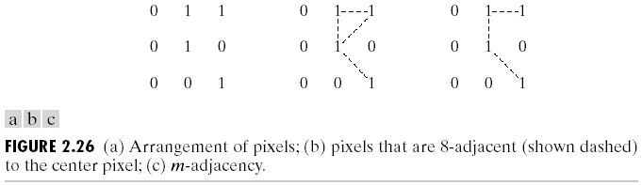
Adyacencia
Considere el arreglo de pixeles de la figura para V={1} en (a). Los tres pixeles de arriba muestran una múltiple 8-adyacencia en (b) como se indica con las líneas punteadas. Esta ambigüedad se elimina utilizando m-adyacencias como se muestra en la figura (c).

Slide 10
Rutas (paths)
Una ruta (curva) de un pixel p con coordenadas (x,y) a otro pixel q con coordenadas (s,t) es una secuencia de pixeles distintios con coordenadas:
- (x₀,y₀), (x₁,y₁), ... , (x_{n},y_{n})
- donde (x₀,y₀)=(x,y), (x_{n},y_{n})=(s,t) , y
(x_{i},y_{i}) es adyacente a (x_{i-1},y_{i-1}) , para
1 ≤ i ≤ n ; donde n es el tamaño de la ruta.
Si (x₀,y₀) = (x_{n},y_{n}) la ruta es cerrada.

Slide 11
Rutas (paths)
Se pueden definir: 4-, 8-, m-rutas dependiendo del tipo de aydacencia a ser especificada.
Si p, q ∈ S, entonces q está conectado a p en S , si hay una ruta de p a q que consiste enteramente en pixeles contenidos en S.

Slide 12
Conectividad
Para cualquier pixel p en S, al conjunto de pixeles en S que están conectados a p, se le llama componente conexo de S.
Si S sólo tiene un componente conexo entonces S se llama conjunto conexo.

Slide 13
Bordes o Fronteras
Sea R un subconjunto de pixeles en una imagen. Se llama a R una región, si R es un conjunto conexo.
Una frontera (boundary, contorno) de una región R, es un conjunto de pixeles en la región que tienen por lo menos un vecino (o más) que no está en R.
Un borde (edge) puede ser una región bordeada (en imágenes binarias).

Slide 14
Bordes o Fronteras
La diferencia entre frontera (border, boundary) y borde (edge) es importante:
La frontera (boundary) de una región finita forma una ruta cerrarda y es un concepto “global”.
El borde (edge) se forma con los valores de derivadas de pixeles que exceden un cierto umbral, la idea de borde es un concepto “local”.

Slide 15
Medidas de Distancia
Para pixeles p, q y z, con coordenadas (x,y), (s,t), y (v,w), respectivamente, D es una función de distancia o métrica si:
(a) D(p,q) ≥ 0 (D(p,q)=0 iff p=q)
(b) D(p,q) = D(q,p), y
(c) D(p,z) ≤ D(p,q) + D(q,z)

Slide 16
Distancia Euclideana
La distancia Euclideana entre p y q está definida como:
D_{e}(p,q)=[(x-s)²+(y-t)²]^{1/2}
Los pixeles que tienen distancia menor o igual a algún valor r de (x,y) son puntos que están contenidos en un disco de radio r centrado en (x,y).

Slide 17
Distancia City-block
La distancia City-block (distancia D₄) entre p y q está definida como:
D₄(p,q)=| x-s |+| y-t |
Los pixeles que tienen distancia D₄ de (x,y) menor o igual a algún valor r del diamante centrado en (x,y).

Slide 18
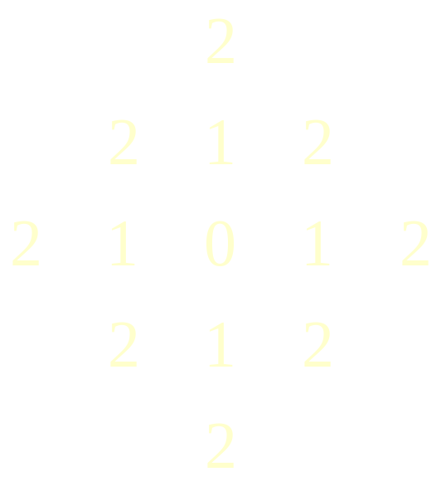
Distancia City-block
Por ejemplo, los pixeles con distancia D₄ ≤ 2 desde (x,y) (punto central) forman el siguiente contorno de distancias constantes:
D₄ = 1 son 4-vecinos de p

Slide 19
Distancia Chessboard
La distancia Chessboard (distancia D₈) entre p y q está definida como:
D₈(p,q)=max ( | x-s | , | y-t | )
Los pixeles que tienen distancia D₈ de (x,y) menor o igual a algún valor r del cuadrado centrado en (x,y).

Slide 20
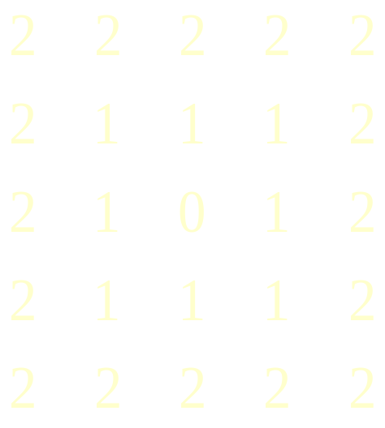
Distancia Chessboard
Por ejemplo, los pixeles con distancia D₈ ≤ 2 desde (x,y) (punto central) forman el siguiente contorno de distancias constantes:
D₈ = 1 son 8-vecinos de p

Slide 21
Medidas de Distancia
Las distancias D₄ y D₈ entre pixeles p y q son independientes de cualquier ruta que exista entre esos puntos porque estas distancias involucran sólo las coordenadas de los puntos (sin importar si existe o no una ruta de conexión entre ellos).
Sin embargo, para la m-conectividad el valor de la distancia (tamaño de la ruta) entre dos pixeles depende de los valores de los pixeles a lo largo de la ruta así como el de sus vecinos.

Slide 22
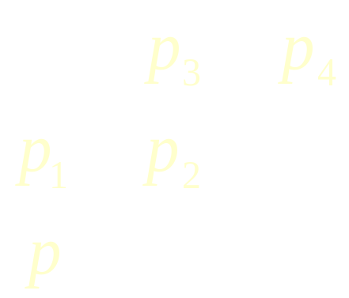
Medidas de Distancia
Asuma que p, p₂, y p₄ =1; p₁, p₃ = 0 o 1. Vamos a considerar adyacencia 1 (V={1}, solo se conectan si son =1 ).
p₁ y p₃ es = 0, y el tamaño de la ruta, m-distancia entre p y p₄ es 2, (pp₂p₄).
Si ya que sea p₁ o p₃ es = 1, la distancia es 3, (pp₁p₂p₄) o (pp₂p₃p₄)
Si ambos p₁ y p₃ son 1, la distancia es 4, (pp₁p₂p₃p₄)

Slide 23
Operaciones entre imágenes en base a pixeles
Más adelante haremos múltiples referencias a operaciones entre imágenes. Las imágenes se representan como matrices.
Por ejemplo: La división no está definida para matrices, sin embargo “dividir una imagen entre otra” significa dividir elemento por elemento entre las imágenes. Si f y g son imágenes el primer elemento de la imagen resultado será dividir los primeros elementos f entre g asuminedo que g ≠ 0.
Se les llama operaciones de “pixel a pixel”. Se definen de igual manera otras operaciones aritméticas o lógicas.

Slide 24
2. Fundamentos de la imagen digital
Elementos de percepción visual.
La luz y el espectro electromagnético.
Sensado y adquisición de imágenes.
Mestreo y cuantización de imágenes.
Algunas relaciones básicas entre pixeles.
Operaciones lineales y no lineales.

Slide 25
Operaciones lineales y no-lineales
Sea H un operador cuya entrada y salida son imágenes. Se dice que H es un operador lineal si para cualesquiera dos imágenes f y g y cualesquiera dos escalares a y b,
H(af + bg) = a H(f) + b H(g)
Un operador cuya función es calcular la suma de K imágenes es lineal. Un operador que calcula el valor absoluto de las diferencias de dos imágenes es no-lineal.

Slide 26
Operaciones lineales y no-lineales
Los operadores lineales son de excepcional importancia en el PDI porque están basados en un conjunto teórico y práctico bien conocidos. Mientras que los operadores no-lineales a veces ofrecen mejores resultados, no son siempre predecibles, y la mayoría de ellos no están entendidos bien teóricamente.

Slide 27
Instituto de Investigaciones en Matemáticas Aplicadas y en Sistemas
(IIMAS)
http://turing.iimas.unam.mx/~elena/Teaching/PDI-Mast.html

